Slide 1
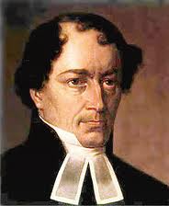
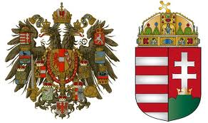
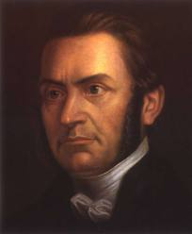
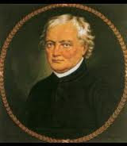
Slovanská vzájomnosť
Tematický celok: „Moderný slovenský národ“

Slide 2

Pomaďarčovanie ...
Začiatkom 19. storočia začali predstavitelia hlavných národov v Habsburskej monarchii – Nemci a Maďari presadzovať za úradný jazyk ten, v ktorom bežne komunikovali...
maďarizácia
Snahy maďarských (uhorských) politikov
smerovali k pretvoreniu mnohonárodnostného
Uhorska na jednonárodnú krajinu...kde by sa
používal jazyk maďarský
Každý obyvateľ Uhorska mal
dôkladne ovládať jazyk maďarský
Historický znak Uhorska

Slide 3
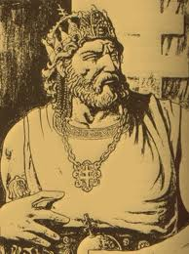
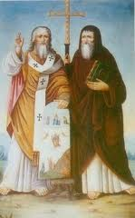
Spolupráca katolíkov a evanjelikov...
Vzrastajúca maďarizácia prinútila katolíckych a evanjelických vzdelancov spolupracovať...
Evanjelickí vzdelanci považovali Slovákov za súčasť československého kmeňa...
V tomto období sa začína druhá fáza
Slovenského národného hnutia (1820 – 1835),
pre ktorú je charakteristická spolupráca s ostatnými
slovanskými národmi
Svätopluk
Cyril a Metod
Obe skupiny Slovenského národného hnutia sledovali
podobné ciele: zvyšovanie vzdelanostnej a kultúrnej
úrovne ľudu a zdôrazňovali veľkomoravskú tradíciu

Slide 4
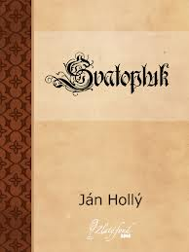

Ján Hollý
Katolíckych a evanjelických vzdelancov slovenského národného hnutia spájal a svojím dielom inšpiroval „bernolákovec“ Ján Hollý
Almanach Zora
Slovenské národné
hnutie
Katolíci
Evanjelici
Oba prúdy Slovenského národného
hnutia spájala spolupráca okolo almanachu
Zora, kde prispievali svojou tvorbou...

Slide 5
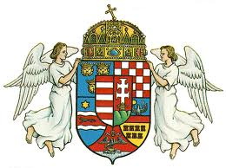

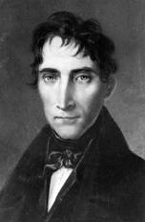
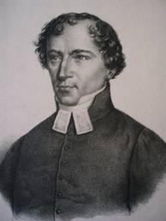
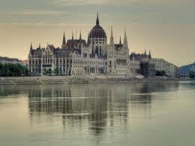
Budín a Pešť
Centrami druhej fázy slovenského národného hnutia (1820 – 1835) sa stali uhorské mestá na Dunaji Budín a Pešť
Budín
Pešť
J. Kollár
M. Hamuliak

Slide 6
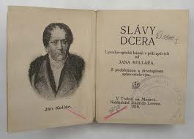
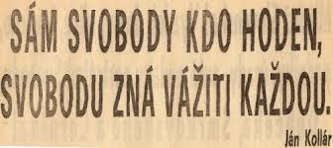
Ján Kollár
Bol horlivým zástancom používania
slovakizovanej češtiny
Predstaviteľ evanjelického krídla
slovenského národného hnutia
Podporoval ideu slovanskej vzájomnosti (všeslovanskej vzájomnosti) => v Pešti spolupracoval s bernolákovcami, ktorých sa snažil získať pre myšlienku československej jednoty
Idea slovanskej vzájomnosti, znamenala rozvíjanie a upevňovanie
vzťahov medzi všetkými Slovanmi...slovanské jazyky sú si podobné
=> všetci Slovania sú členmi jedného slovanského národa

Slide 7
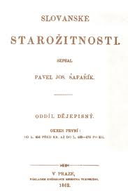
Pavol Jozef Šafárik
Predstaviteľ evanjelického krídla
slovenského národného hnutia
Ďalšou významnou osobnosťou druhej generácie slovenského národného hnutia bol Pavol Jozef Šafárik, ktorý sa zaoberal predovšetkým vedeckou činnosťou
Výsledky svojho skúmania dejín slovanských národov zhrnul v
diele Slovanské starožitnosti

Slide 8
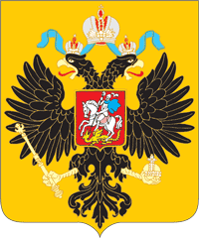
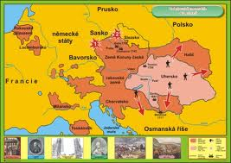

Všeslovanská vzájomnosť
Myšlienky všeslovanskej vzájomnosti sa rýchlo šírili, podporovala ich aj skutočnosť, že Slovania tvorili väčšinu obyvateľov Uhorska...
Ján Kollár úprimne veril, že Slovanov zo „žalára národov“ oslobodí cárske Rusko...
Ktorá krajina niesla prezývku
žalár národov?
Erb ruského impéria
Viedeň aj Pešť považovali
myšlienku všeslovanskej
vzájomnosti za nebezpečnú
báli sa, že sa Slovania spoja
s cárskym Ruskom ⬄ začali
ich prenasledovať

Slide 9
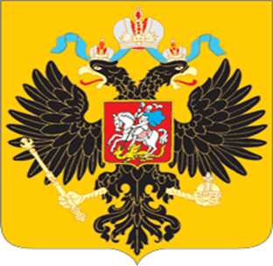
Cárske Rusko slovanské národy spod ich utláčateľov
neoslobodilo, naopak samo sa stalo utláčateľom iného
slovanského národa - Poliakov
Predstava všeslovanskej vzájomnosti bola vzdialená
na míle od pravdy
Názor o jednom veľkom slovanskom národe a všeslovanská národnosť mali pozdvihnúť sebavedomie malých slovanských národov a mali im pomôcť v zápase za ich národnými požiadavkami...

Slide 10
Použitá literatúra a iné zdroje
Učebnica dejepisu pre 8. ročník od Krasnovského
Učebnica dejepisu – Slovensko na prahu nového veku od Kováča
www.wikipedia.sk
www.wikipedia.cz
www.wikipedia.com

